Slide 2
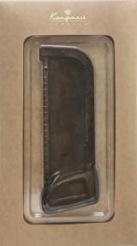
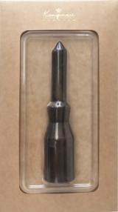
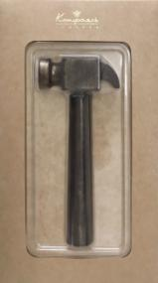
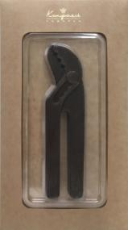
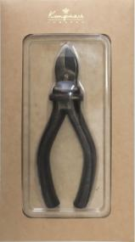
ШОКОЛАДНЫЕ ИНСТРУМЕНТЫ
Вложение: Шоколад горький фигурный декорированный
Стоимость: 340 руб.
Пила
Вес: 50г
Отвертка
Вес: 35г
Молоток
Вес: 30г
Ключ
Вес: 35г
Кусачки
Вес: 35г

Slide 3
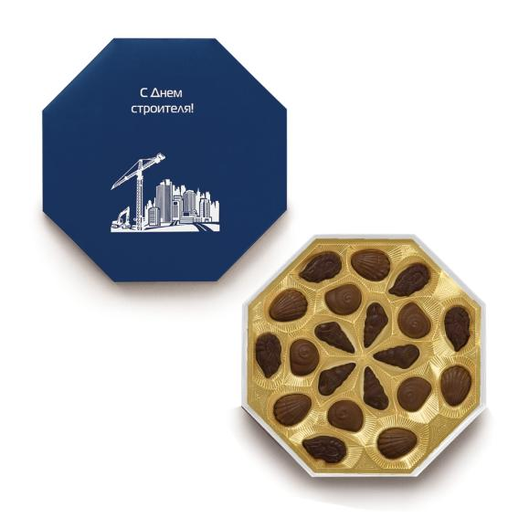
Восьмигранник
Шоколадные конфеты «Ассорти» со сливочной и шоколадной начинками
Размер: 22,5х22,5х4см
Вес: 200г
Стоимость: 795 руб.

Slide 4
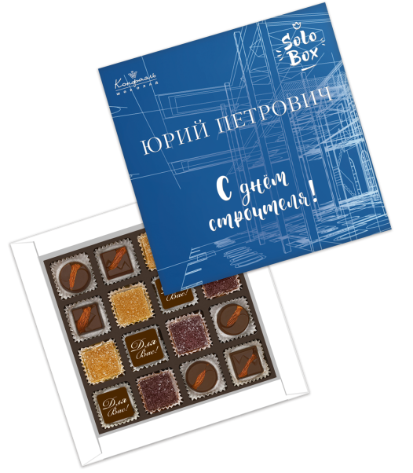
Поздравление 16
Шоколад молочный с миндалем, мармелад желейный апельсиновый, черничный, конфеты "Ванильное суфле" в горьком шоколаде
Размер: 18х18х2см
Вес: 170г
Стоимость: 995 руб.

Slide 5
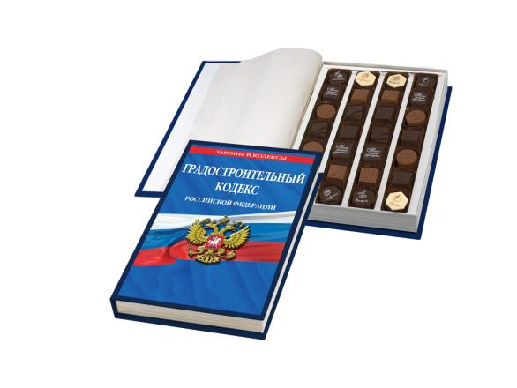
Книга средняя
Конфеты желейные "Яблоко", "Клубника", "Вишня", "Апельсин" в горьком шоколаде, шоколадные конфеты «Ассорти» с начинками пралине, шоколадные конфеты «Ассорти» со сливочными и шоколадными начинками.
Вес: 280 г
Размер: 26х17,5х3,5см
Стоимость: 1 000 руб.

Slide 6
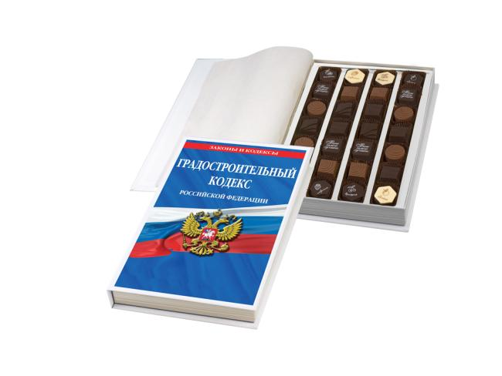
Книга средняя
Конфеты желейные "Яблоко", "Клубника", "Вишня", "Апельсин" в горьком шоколаде, шоколадные конфеты «Ассорти» с начинками пралине, шоколадные конфеты «Ассорти» со сливочными и шоколадными начинками.
Вес: 280 г
Размер: 26х17,5х3,5см
Стоимость: 1 000 руб.

Slide 7
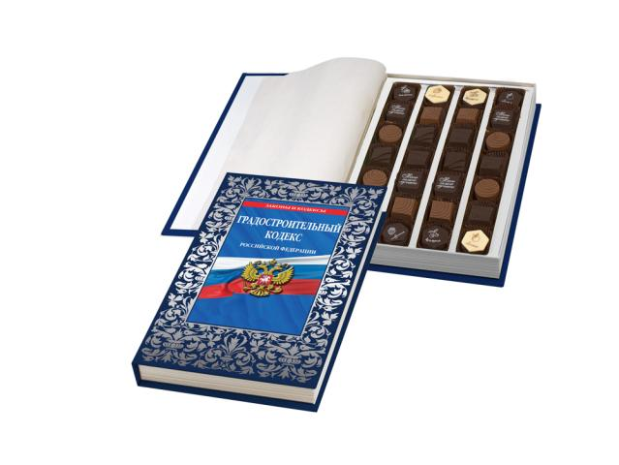
Книга средняя
Конфеты желейные "Яблоко", "Клубника", "Вишня", "Апельсин" в горьком шоколаде, шоколадные конфеты «Ассорти» с начинками пралине, шоколадные конфеты «Ассорти» со сливочными и шоколадными начинками.
Вес: 280 г
Размер: 26х17,5х3,5см
Стоимость: 1 000 руб.

Slide 8
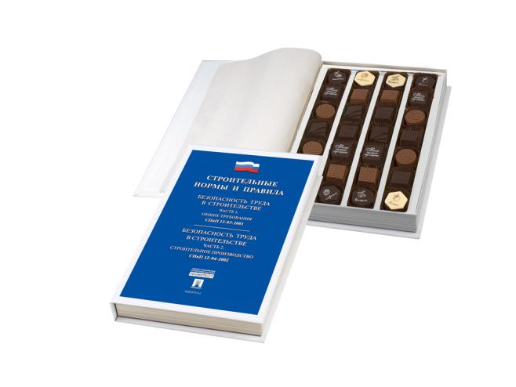
Книга средняя
Конфеты желейные "Яблоко", "Клубника", "Вишня", "Апельсин" в горьком шоколаде, шоколадные конфеты «Ассорти» с начинками пралине, шоколадные конфеты «Ассорти» со сливочными и шоколадными начинками.
Вес: 280 г
Размер: 26х17,5х3,5см
Стоимость: 1 000 руб.

Slide 9
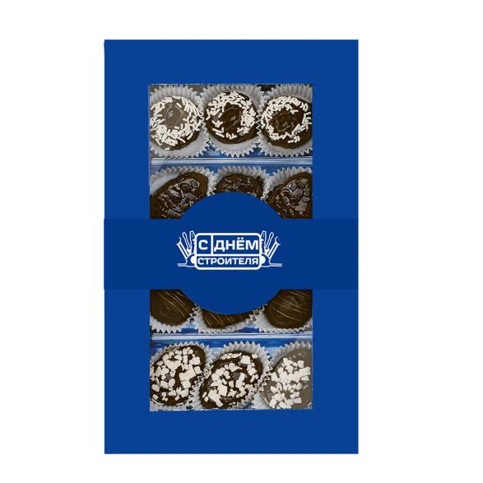
ПОДАРОК 029
Конфеты ручной работы
Вес: 165г
Размер: 14,5х23,5x4см
Стоимость: 1 105 руб.

Slide 10
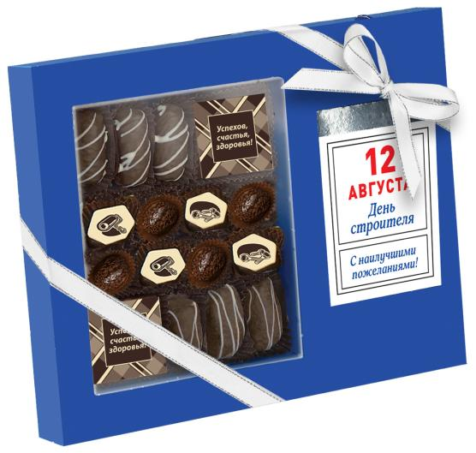
Набор шоколада и конфет «Фиеста»
Конфеты "Марципан в горьком шоколаде", мармелад желейный вишневый, апельсиновый с декором, сухофрукты в горьком шоколаде "Солнечный абрикос" , "Солнечная слива" с декором, Конфета "Гармония" в горьком шоколаде с декором / Вес: 40 г ( 2шт.)
Вес: 215г
Размер: 19,5х25,5x2,5см
Стоимость: 1 340 руб.

Slide 11
Книга большая Шоколад молочный с миндалем, Шоколад молочный с фундуком, Шоколад белый с декором, Шоколад горький с декором, Конфеты «Марципан» в горьком шоколаде, Шоколадные конфеты «Ассорти» с желейной начинкой с декором и с начинками пралине.
Размер: 24,5x29x4см
Вес: 390г
Дополнительная упаковка – пластиковый прозрачный чехол
Стоимость: 1 485 руб.

Slide 12
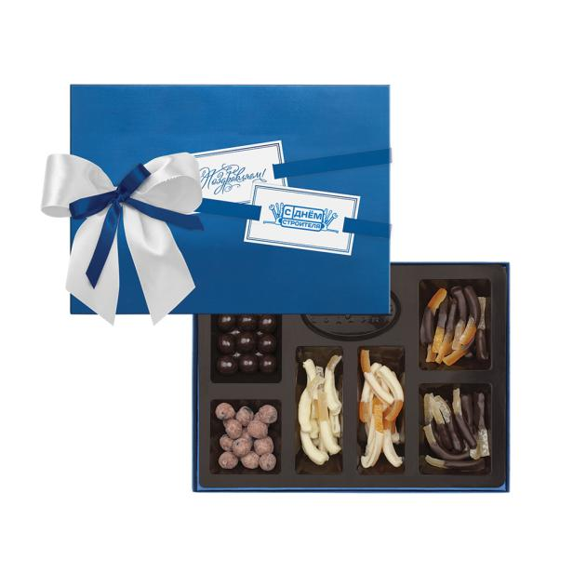
ПОЗДРАВЛЕНИЕ 08 (цукаты)
Драже "Черешня в горьком шоколаде", "Черешня засахаренная", "Цукаты в белом шоколаде "Апельсиновые корочки", "Цукаты в горьком шоколаде "Апельсиновые корочки", "Цукаты в белом шоколаде "Лимонные корочки", "Цукаты в горьком шоколаде «Лимонные корочки»
Вес: 325г
Размер: 29,5х21,5x9,5см
Стоимость: 1 965 руб.

Slide 13
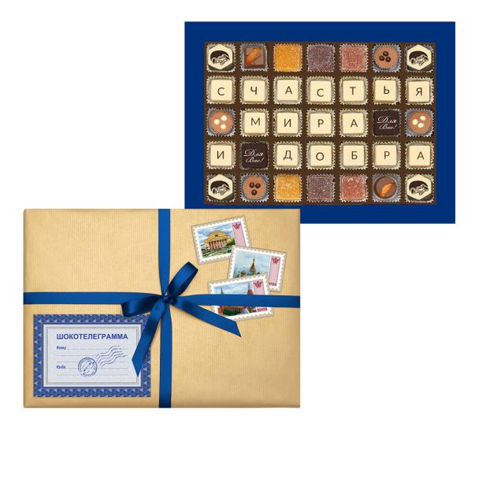
ПОЗДРАВЛЕНИЕ 35
Шоколад молочный с миндалем, конфеты "Ванильное суфле" в горьком шоколаде с декором, мармелад желейный апельсиновый, черничный, клубничный, конфеты ручной работы, шоколадный конфеты "Ассорти" со сливочной и желейной начинками
Вес: 330г
Размер: 31х23x4см
Стоимость: 1 975 руб.

Slide 14
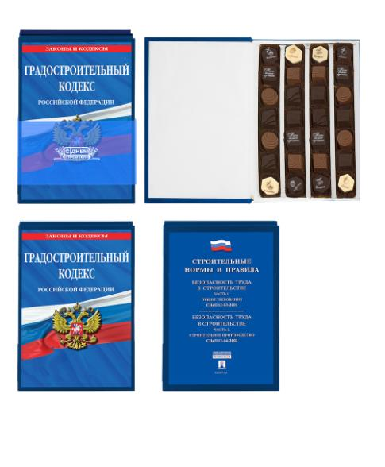
НАБОР КНИГ
Шоколад белый и горький с декором; шоколад молочный с миндалем; конфеты «Марципан» в горьком шоколаде; шоколадные конфеты «Ассорти» со сливочными начинками, с начинками пралине и с желейной начинкой с декором
Вес: 470г
Размер: 26х18x7,5см
Цена: 2 175 руб.

Slide 15
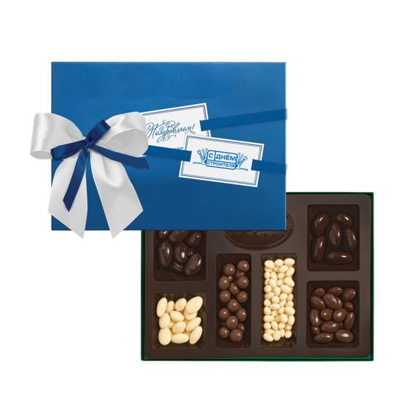
ПОЗДРАВЛЕНИЕ 08 (орехи)
Драже "Бразильский орех в горьком шоколаде, "Грецкий орех в горьком шоколаде", "Миндаль в молочном шоколаде", "Миндаль в белом шоколаде", "Кедровый орех в белом шоколаде", "Фундук в молочном шоколаде«
Вес: 415г
Размер: 29,5х21,5x9,5см
Стоимость: 2 215 руб.

Slide 16
«Набор Сундучков»
"Подарок 012 " / Вес: 315 г Драже "Кедр в горьком шоколаде", "Лайм в шоколаде "Мохито", " Фундук в молочном шоколаде", "Миндаль в белом шоколаде"
"Подарок 013" / Вес: 255 г Драже "Клубника в шоколаде", "Мандарин в шоколаде", "Миндаль в горьком шоколаде"
"Подарок 014" / Вес: 150 г Драже "Клюква в шоколаде", "Фундук в горьком шоколаде"
Вес: 720г
Размер: 18х11x24см
Стоимость: 2 735 руб.

Slide 17
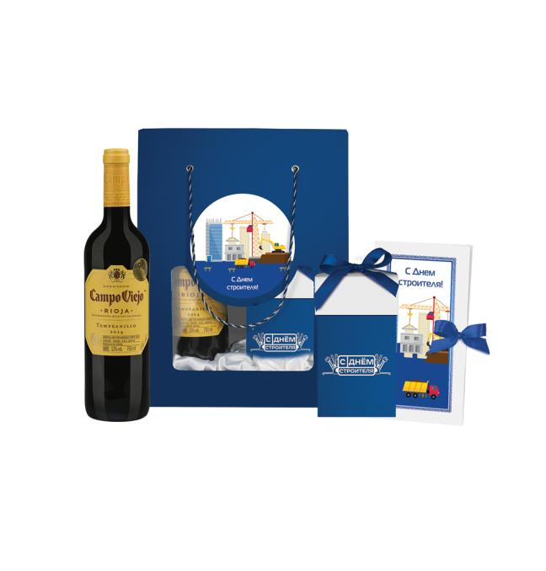
ПАКЕТ 002
«Подарок 023» /конфеты желейные «Виноград» в горьком шоколаде; «Плитка 02» / шоколад молочный; вино Campo Viejo Tempranillo, Rioja DOC / 0, 75 л
Вес: 165г
Размер: 24,5х11,5x32см
Стоимость: 3 065 руб.

Slide 18
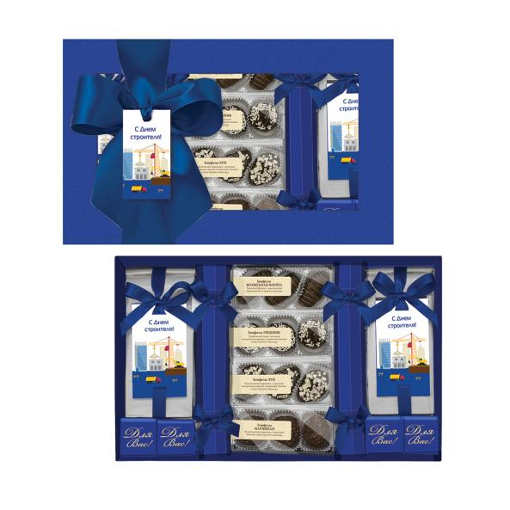
Набор 012
Конфеты ручной работы глазированные с комбинированным корпусами; Конфеты ручной работы глазированные с кремовыми корпусами с декором; Конфеты ручной работы глазированные с марципановым корпусом глазированные; Конфеты "Марципановые" в горьком шоколаде; Конфеты глазированные горьким шоколадом "Сухофрукты" (абрикос, финик, слива); Драже "Мандарин" в шоколаде
Кофе натуральный жареный
Размер: 34х20,5х10см
Вес: 305г
Стоимость: 3 545 Руб.

Slide 19
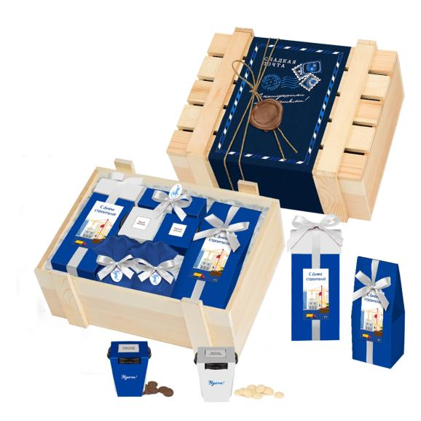
Бандероль
«Вираж» / Вес: 150г Конфеты "Ассорти" с начинками пралине;
«Интерес малый» / Вес: 90г Сухофрукты в горьком шоколаде (финик, абрикос, слива);
«Сладкий сюрприз» Вес: 100г Драже "Виноград" в шоколаде;
«Сладкий сюрприз» / Вес: 100г Драже "Клюква" в шоколаде;
«Мини-подарок 008» / Вес: 50г Молочный шоколад;
«Мини-подарок 008» / Вес: 50г Белый шоколад;
«Подарок 024» / Вес: 150г Конфеты "Ванильное суфле" в горьком шоколаде;
Вес: 690г
Размер: 31х24х12см.
Стоимость: 3 950 руб.

Slide 20
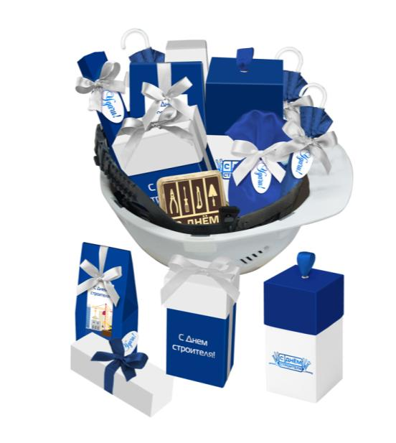
Каска №1
«Вираж» / Вес: 150г Конфеты "Ассорти" с начинками пралине;
«Подарок 023» / Вес:105г Конфеты желейные "Виноград" в горьком шоколаде;
«Гостинец» / Вес:75г Сухофрукты в горьком шоколаде (финик, абрикос, слива);
«Интерес большой» / Вес: 60г Конфеты ручной работы;
«Подарок 017» / Вес: 125г Конфеты желейные "Вишня" в горьком шоколаде;
«Сладкий сюрприз» / Вес: 100г Драже "Клюква в шоколаде";
Шоколадный комплимент "С Днем Строителя!" / Вес: 35г Шоколад горький с декором;
«Мини-подарок 005» / Вес: 25г (2шт.) Конфета ручной работы «Джандулини».
Вес: 700 г
Стоимость : 4 035 руб.

Slide 21
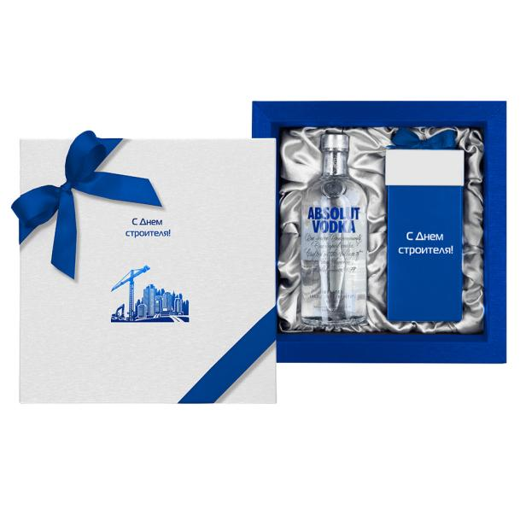
НАБОР 011
Конфеты глазированные «Сухофрукты в горьком шоколаде» (финик, слива, абрикос);
Водка "Absolut"/ 0,5л
Вес: 1460г
Размер: 27,5х28x13см
Стоимость: 4 990 руб.

Slide 22
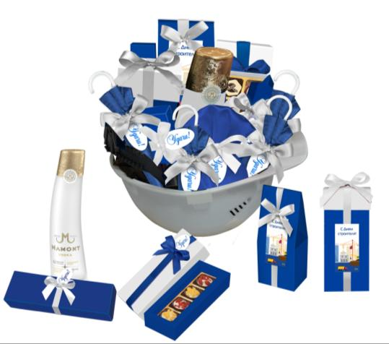
Каска №2 со спиртным
«Вираж» / Вес: 150г Конфеты "Ассорти" с начинками пралине;
«Подарок 023» / Вес: 105г Конфеты желейные "Виноград"
в горьком шоколаде;
«Подарок 026» / Вес: 105г Шоколадные конфеты «Ассорти»
с шоколадными начинками;
«Гостинец» / Вес:75г Сухофрукты в горьком шоколаде (финик, абрикос, слива);
«Сладкий сюрприз» / Вес:100г Драже "Клюква в шоколаде";
«Мечта малая» / Вес: 40г Конфеты ручной работы "Апельсиновый рай";
«Мини-подарок 005» /Вес: 25г (3шт.) Конфеты ручной работы «Джандулини»;
Водка «Мамонт» / 0,5л 40%
Вес: 650г
Стоимость: 5 515 руб.

Slide 23
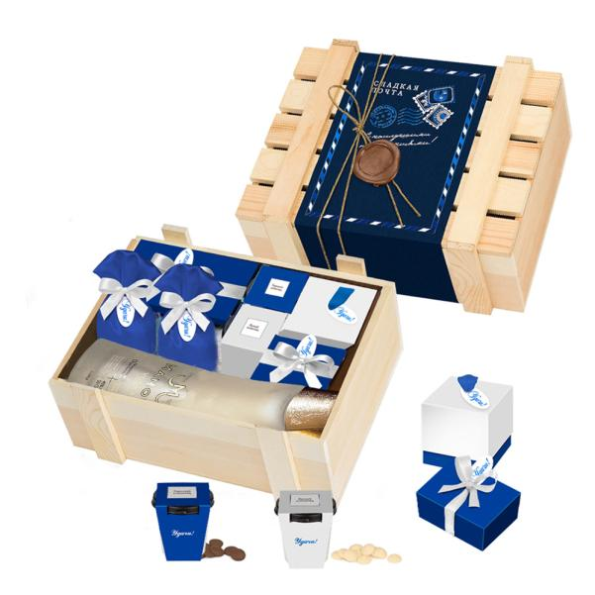
Бандероль со спиртным
«Подарок 013» / Вес:255г Драже «Клубника в шоколаде», «Мандарин в шоколаде», «Миндаль в шоколаде»;
«Мини-подарок 008» / Вес:50г Молочный шоколад;
«Мини-подарок 008» / Вес:50г Белый шоколад;
«Подарок 017» / Вес:125г Конфеты желейные "Вишня" в горьком шоколаде;
«Интерес большой» / Вес:60г Конфеты ручной работы;
«Сладкий сюрприз» / Вес:100г Драже "Виноград" в шоколаде;
«Сладкий сюрприз» / Вес:100г Драже "Клюква" в шоколаде;
Водка «Мамонт» / 0,5л 40%
Вес: 740г
Размер: 31х24х12см.
Стоимость: 5 765 руб.

Slide 24
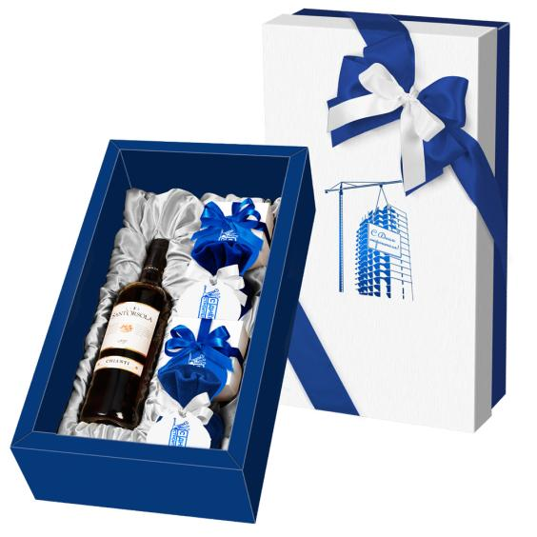
«Вальс» большой
Набор «Мечта»/ Вес: 215г/ Конфеты «Шейх» – апельсиновые цукаты в горьком шоколаде, мандарины в шоколаде, лайм в шоколаде «Мохито» «Сладкий сюрприз»/ Вес: 150г/ Миндаль в горьком шоколаде «Сладкий сюрприз»/ Вес: 150г/ Шоколадные конфеты со сливочными начинками «Шоколадное признание»/ Вес: 190г/ Шоколад горький, конфета «Марципан с корицей в горьком шоколаде» Вино CHIANTI Sant Orsola красное сухое 0,75л
Вес: 705г
Размер: 48х26,5x14,5см
Стоимость: 6 660руб.

Slide 25
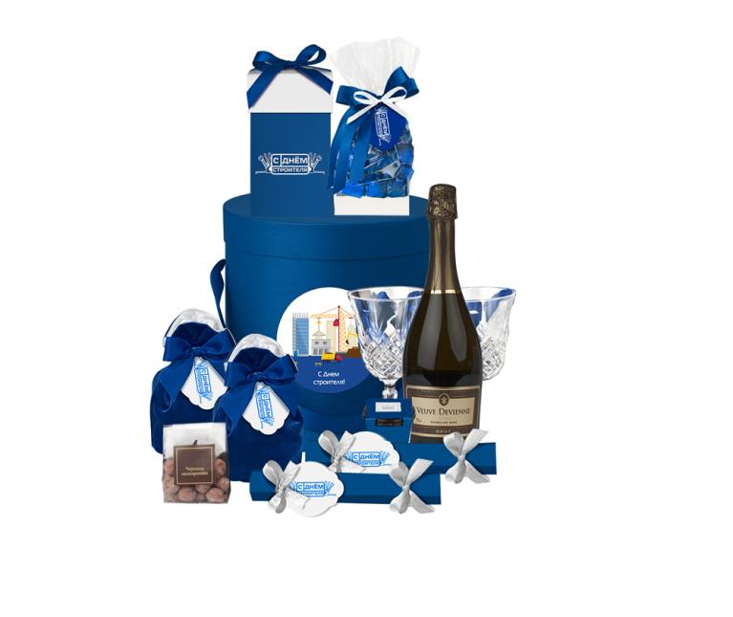
КОРОБКА КРУГЛАЯ 003
«Подарок 026» / шоколадные конфеты «Ассорти» с шоколадными начинками; «Мешок 003»/ драже «Мандарин» в шоколаде; «Мешок 003» / драже «Миндаль» в молочном шоколаде; «Мини-подарок 001» / конфеты глазированные «Сухофрукты в горьком шоколаде» (финик, абрикос, слива) 2шт. «Подарок 012» /Конфеты желейные «Виноград" в горьком шоколаде;
«Мини-подарок 008» /Шоколад горький; «Мини-пакет 01» /Игристое вино «Veuve Devienne Brut» white brut / 0,75 л Бокал (2 шт.)
Вес: 920г
Размер: 25,5х25,5x26,5см
Стоимость: 8 210 руб.

Slide 26
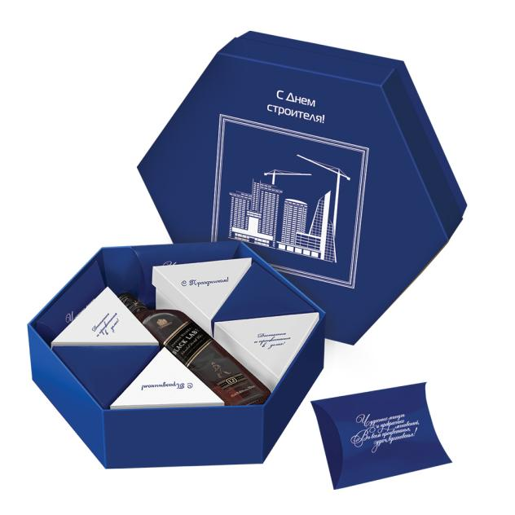
Набор конфет и шоколада «Десертный»
«Визит»/ Вес: 75г/ Какао-крупка в белом шоколаде «Визит»/ Вес: 75г/ Какао-крупка в горьком шоколаде «Трио»/ Вес: 110г/ Конфеты "Солнечная абрикос" в горьком шоколаде «Трио»/ Вес: 90г/ Конфеты на основе натурального вишневого сока в горьком шоколаде «Трио»/ Вес: 85г/ Конфеты "Кофейное суфле" в горьком шоколаде «Трио»/ Вес: 90г/ Шоколад горький с миндалем «Трио»/ Вес: 75г/ Шоколадные конфеты с шоколадными начинками «Трио»/ Вес: 120г/ Марципан с имбирем в горьком шоколаде
Виски Black Label Johnnie Walker 0,5л
Вес: 720г
Размер: 28х28x8см
Стоимость: 9 200 руб.

